Slide 1
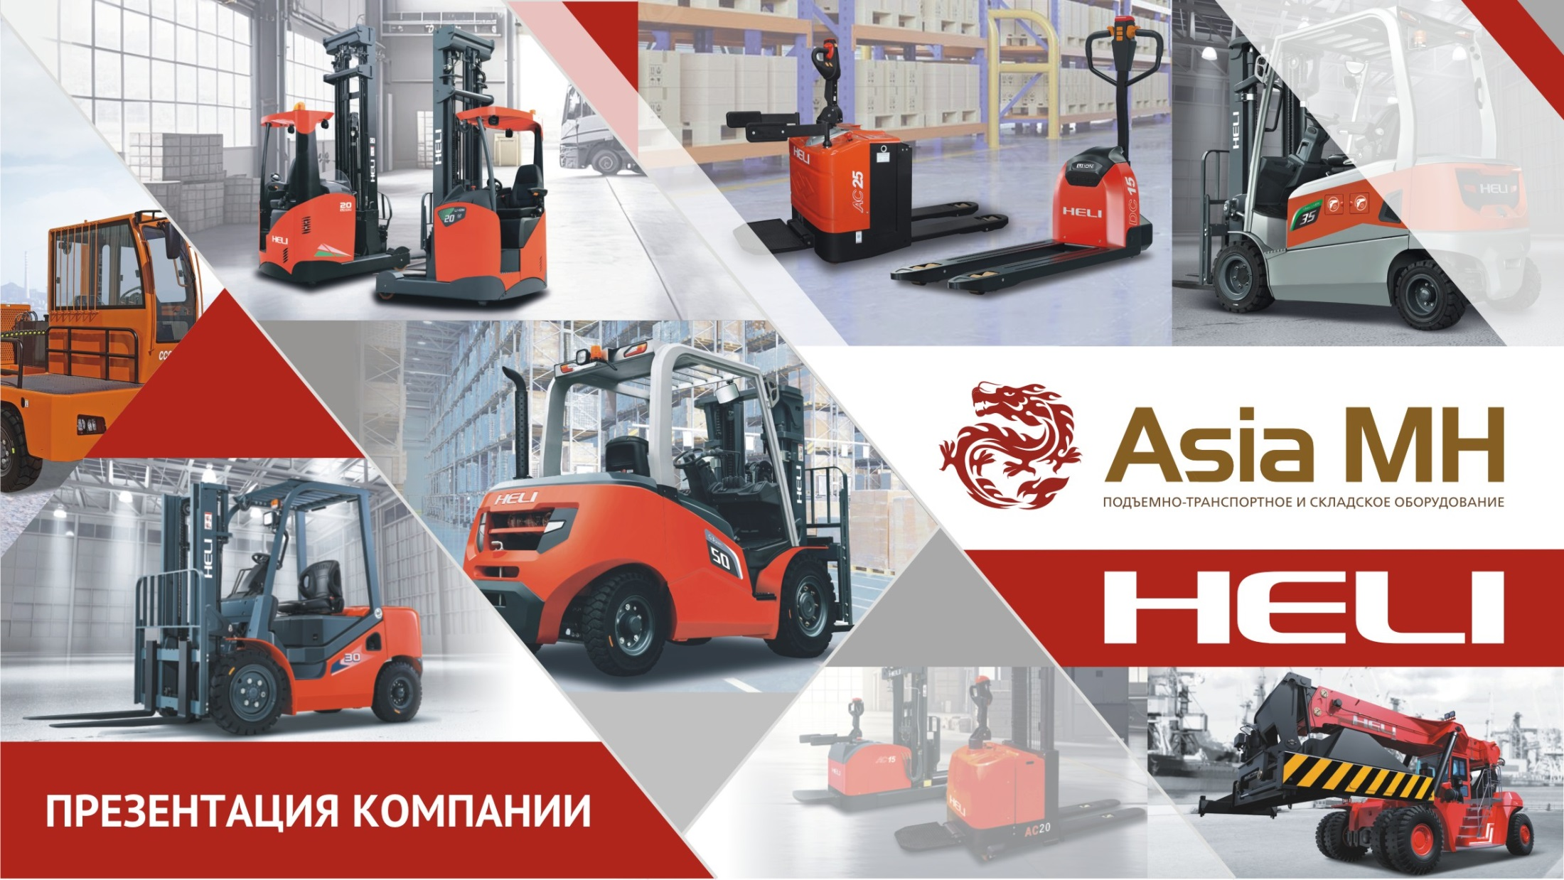

Slide 2
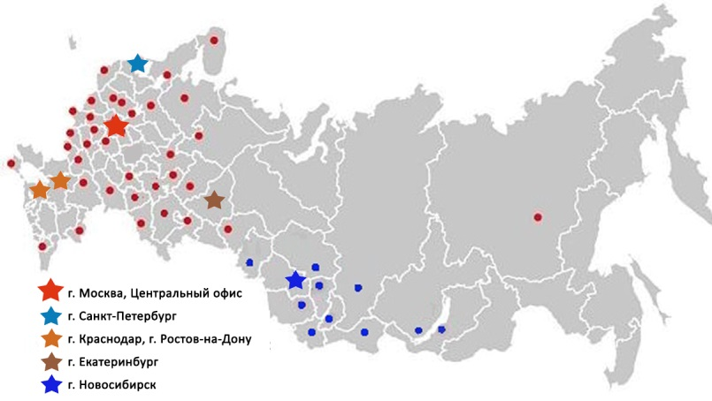
О компании Asia MH
Ведущая российская компания, эксклюзивный поставщик подъемно-транспортного и складского оборудования под брендом HELI на всей территории России.
Основным направлением деятельности компании Asia MH является продажа качественного и надежного оборудования HELI для обработки грузов различной сложности.
Более 25 лет опыта построения сотрудничества и взаимодействия с российскими компаниями в разных секторах экономики и сферах деятельности.
Миссия компании — своевременное обеспечение каждого клиента качественной погрузо-разгрузочной техникой и предоставление полного комплекса услуг по ее обслуживанию.
⬄ Дистрибьюторский центр ЦФО - г. Москва
⬄ Дистрибьюторский центр ЮФО - г. Краснодар и
г. Ростов-на-Дону
⬄ Дистрибьюторский центр СЗФО - г. Санкт-Петербург
Дистрибьюторский центр УФО - г. Екатеринбург
⬄ Дистрибьюторский центр СФО - г. Новосибирск

Slide 3
Компания Asia MH в цифрах
1994
год основания компании
25лет
успешной работы на российском рынке подъемно-транспортного и складского оборудования
Более 5000
единиц техники HELI ежегодно реализуется на территории России
120
моделей техники HELI в ассортиментной линейке
Более 15000 м² склад техники
80
дилеров на территории России
5
Более 7000 м² для хранения запасных частей
дистрибьюторских центров
в крупных федеральных округах: Центральном, Южном, Северо-Западном, Уральском, Сибирском

Slide 4






Преимущества компании Asia MH
Ведущая российская компания на рынке подъемно-транспортного и складского оборудования
Сотрудничество с ведущими российскими компаниям
Более 25 лет опыта
Надежный поставщик качественной техники
Комплексный подход к работе с заказчиками
Индивидуальной подход к каждому клиенту
Ассортиментная линейка представлена подъемно-транспортным и складским оборудованием HELI - №1 в Китае
Высококвалифицированные сотрудники
Более 1000 единиц техники в наличии на складах компании
Развитые дистрибьюторская и дилерская сети
Техническая поддержка и сервисное обслуживание
Собственные стационарные сервисные центры, выездной сервис.
Оперативная поставка расходных материалов и запасных частей для обслуживания техники
Большой парк арендной техники
Консультация и
подбор техники
Обеспечение
запасными частями
Техническая
поддержка
в режиме онлайн
Сервисное обслуживание по всей России
Широкая
дилерская
сеть
Комплексный
подход к
сотрудничеству

Slide 5
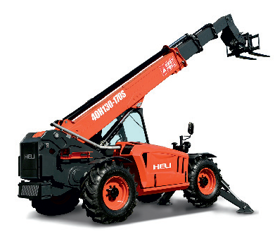
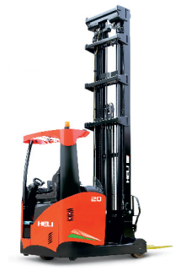
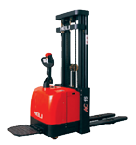

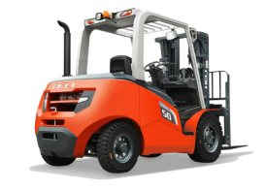

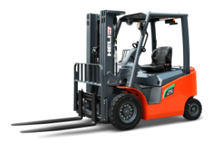
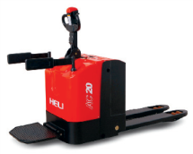
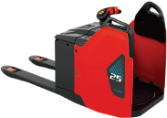
Ассортимент техники HELI
ПОДЪЁМНО-ТРАНСПОРТНОЕ ОБОРУДОВАНИЕ
СКЛАДСКАЯ ТЕХНИКА
- Боковые вилочные погрузчики с ДВС грузоподъемностью от 3 до 12 тонн
- Ричтраки грузоподъемностью от 1,5 до 2,5 тонн
- Тягачи с ДВС/электрические
- Телескопические погрузчики
- Перегружатели порожных контейнеров
- Ричстакеры
Вилочные погрузчики с ДВС грузоподъемностью от 1 до 46 тонн
Вилочные погрузчики электрические грузоподъемностью от 1 до 18 тонн
Вилочные погрузчики повышенной проходимости грузоподъемностью от 2 до 5 тонн
- Гидравлические тележки
- Самоходные штабелеры
- Транспортировщики паллет
- Комплектовщики заказов
- Подъемные столы гидравлические
- Подъемные столы электрические

Slide 6
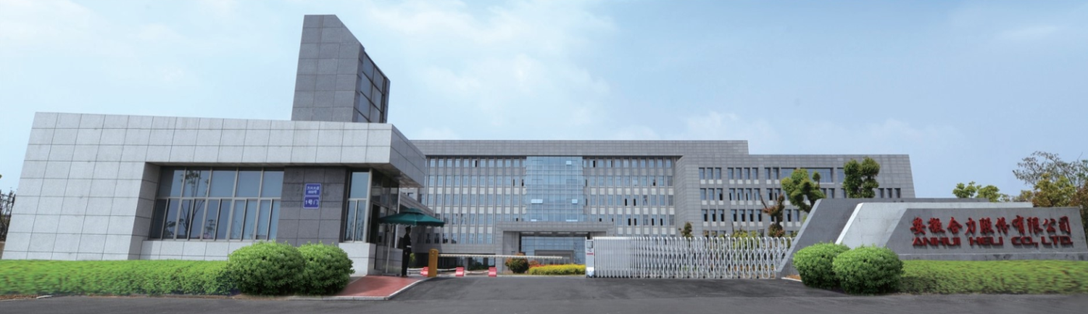
Преимущества подъемно-транспортного и складского оборудования от завода HELI
Интерпретация идеологии бренда HELI: H- handling (обработка) E- electric (электричество) L-logistics (логистика) I-intelligent (интеллект)
- Anhui Forklift Group Corporation Ltd. Государственная компания с более чем 65 летней историей
- №1 в Китае среди производителей подъемно-транспортного и складского оборудования на протяжении 30 лет
- Объем производства в год более 250 000 единиц техники
- Ежегодно входит в Топ -10 мировых производителей промышленных транспортных средств
- Лидер в КНР по разработкам инновационных решений в производстве техники для обработки грузов
- Постоянное расширение модельного ряда новыми сериями качественной и технологичной техники HELI

Slide 7

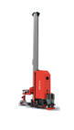
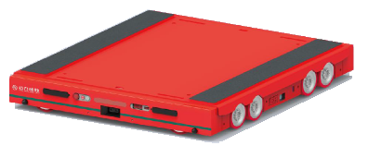
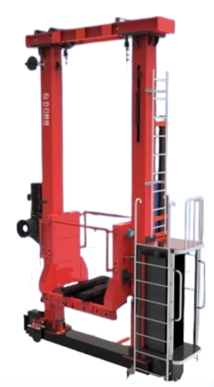
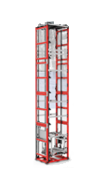
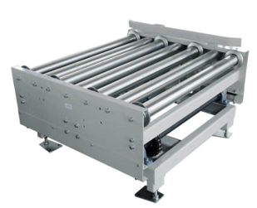
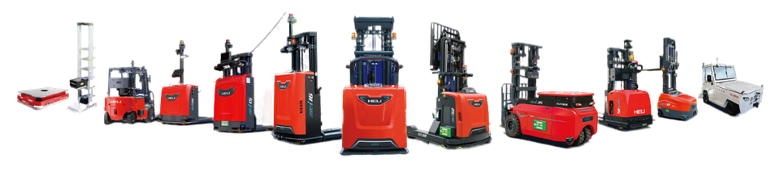
Ассортимент интеллектуальных решений HELI
AGV
Автоматизированные системы хранения
Собственные программные решения
8
категорий
22
модели
3
Крановые системы
6
Транспортных систем
WMS
ACS
MOM
CCS
RoboToolKit
HELI DIGITAL TWINS
- Перевозчики паллет
- Штабелеры
- Широкоопорные штабелеры
- Рич-траки и УПШ
- Противовесные погрузчики
- Тягачи
- Платформенные роботы
- Коробочные транспортеры

Slide 8
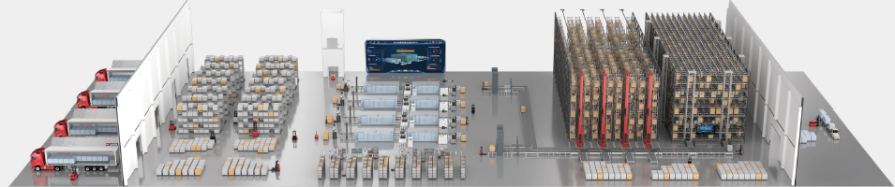
Преимущества интеллектуальных решений HELI
- Собственный центр Исследований и Разработок (R&D) и 5 собственных производственных площадок.
- Специализированное оборудование и система управления превосходного качества делают модернизацию логистики более
эффективной и беспроблемной.
- Широкий ассортимент продукции позволяет реализовать большинство задач по автоматизации процессов как в помещениях так и на улице.
- Индивидуальная разработка проекта для полного соответствия требованиям клиента.
- Предоставление комплексных системных решений и поддержка в течении всего жизненного цикла проекта.
- Новейшая i-серия позволила HELI занять одну из лидирующих позиций в области разработки и производства AGV.

Slide 9





























Наши партнёры
Полный список партнеров компании Asia MH на сайте www.asiamh.ru

Slide 10

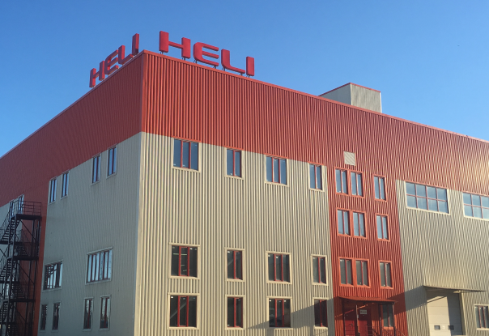




Контакты
ДИСТРИБЬЮТОРСКИЙ ЦЕНТР
ЦФО
+7 (495) 785 73 99
ДИСТРИБЬЮТОРСКИЙ ЦЕНТР СЗФО
+7 (812) 313 23 99
ДИСТРИБЬЮТОРСКИЙ ЦЕНТР ЮФО
+7 (861) 205 12 41
+7 (863) 333 28 65
ДИСТРИБЬЮТОРСКИЙ ЦЕНТР
УФО
+7 (800) 775 79 18
ДИСТРИБЬЮТОРСКИЙ ЦЕНТР
СФО
+7 (800) 300 57 30

Slide 11
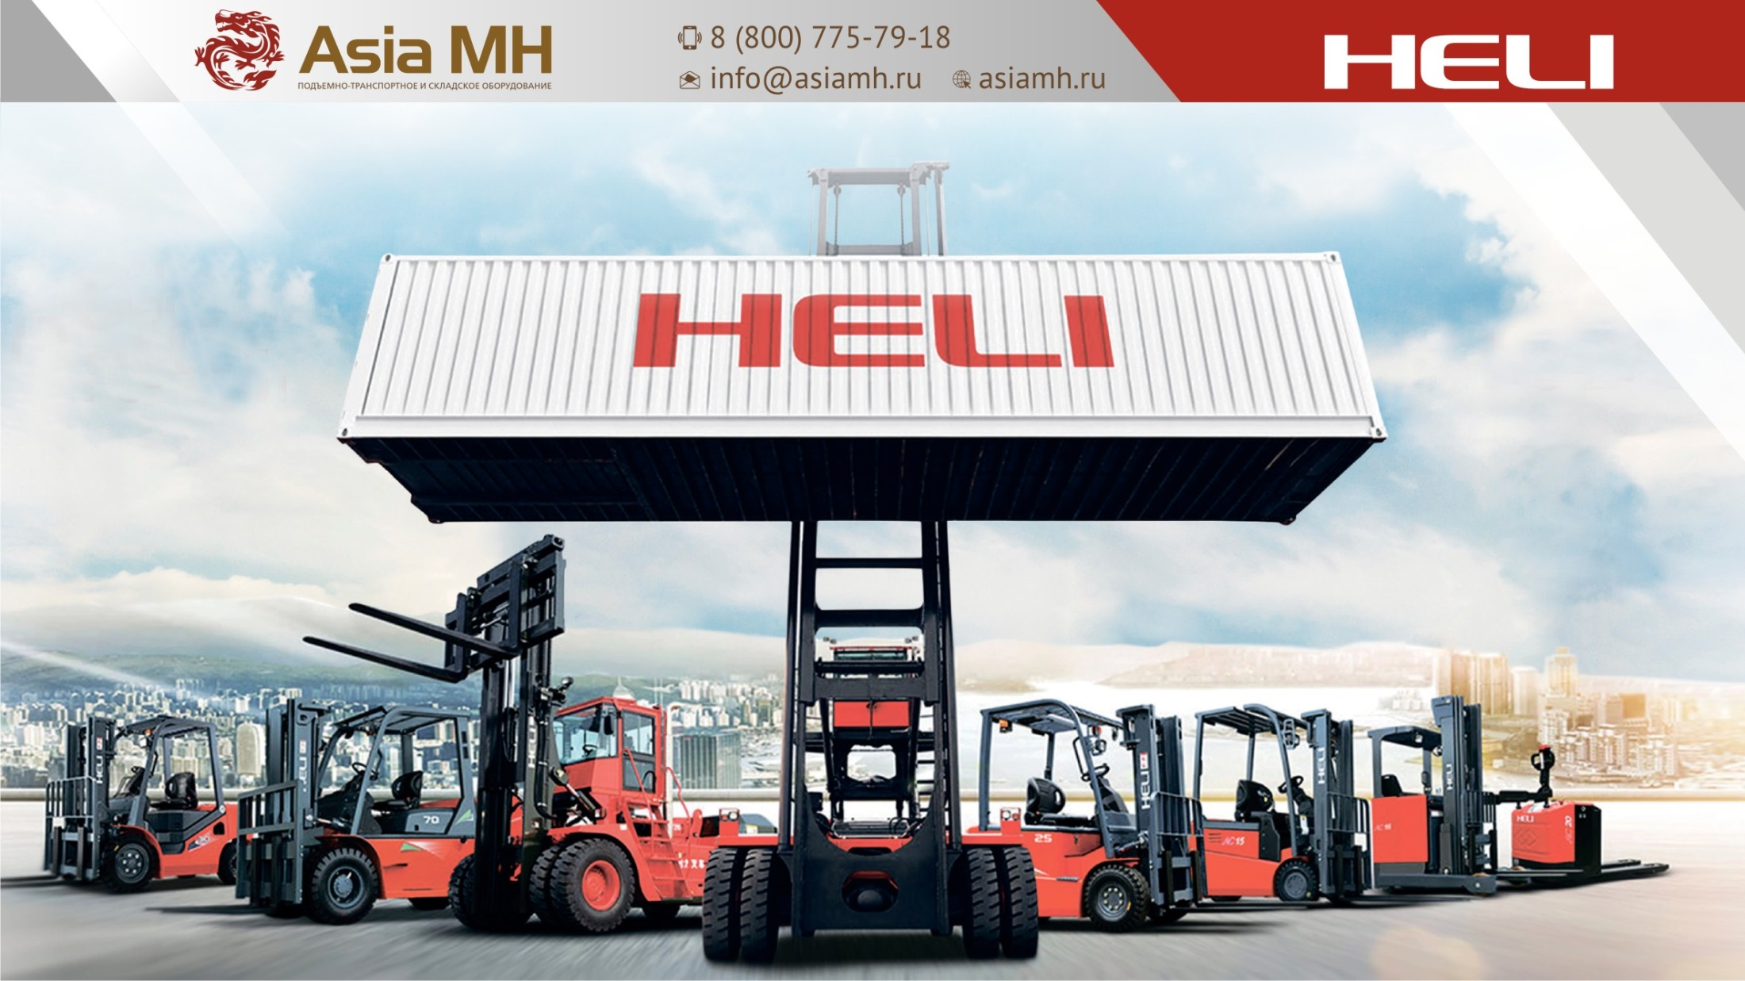
Спасибо за внимание!

